Slide 1
COPYRIGHTS 2006~2022. Human IT Solution co.,Ltd ALL RIGHTS RESERVED.
티온케어
3D 배경 및 날씨 적용 개선
IT와 하나된 휴머니즘을 실현시키는 Human IT Solution이 되겠습니다.

Slide 2
Ⅰ
티온케어
개요
기획목표

Slide 3
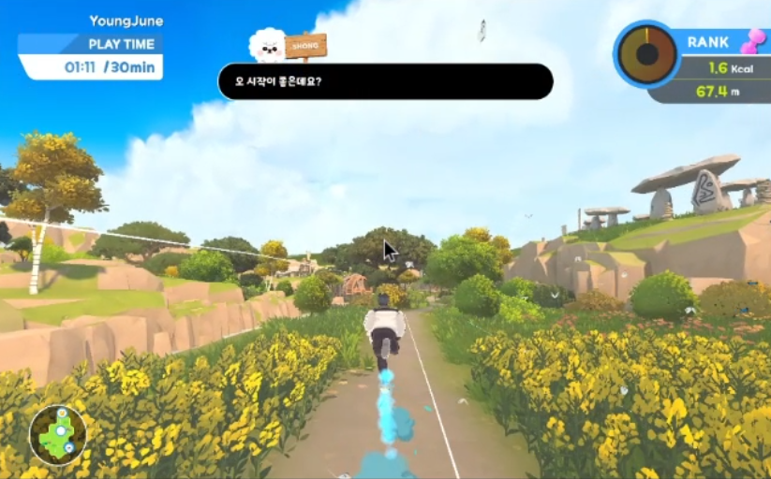
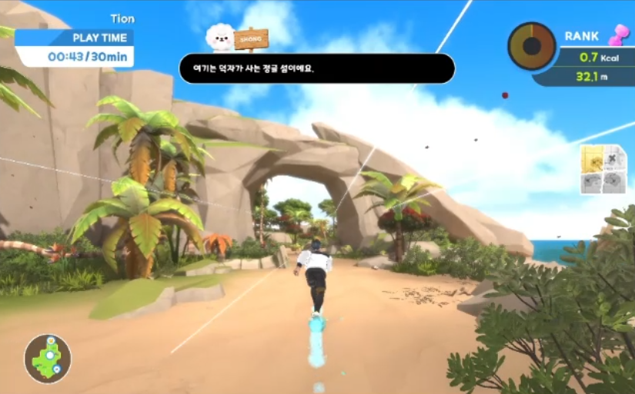
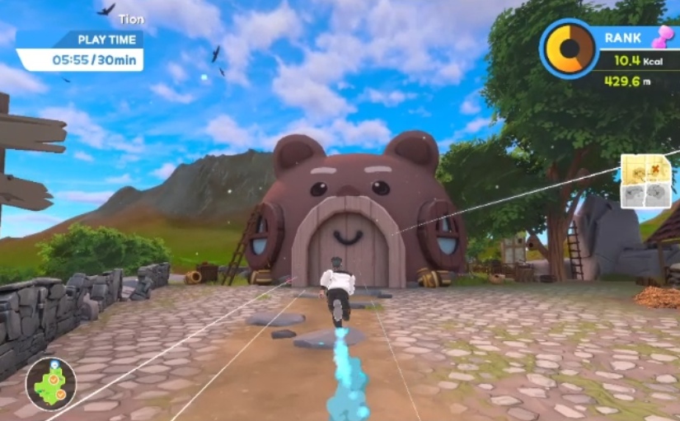
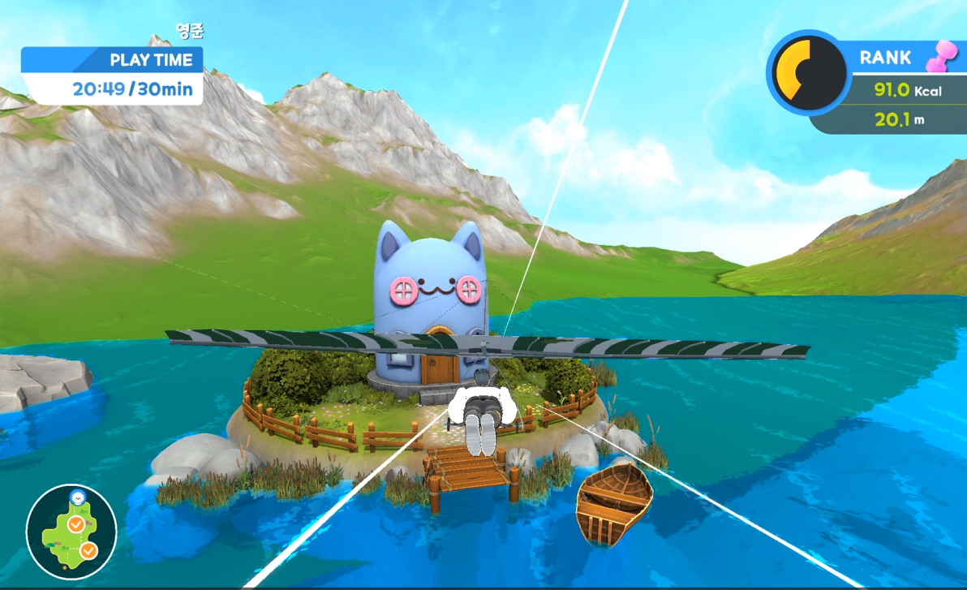
01
배경 및 날씨 개선
1. 스카이박스 변경 안
현재
- 현재 하나의 씬에 하나의 스카이박스만 사용
챕터 1 전부 다 맑은 날임.
현재 다수의 스카이 박스를 보유중 이지만 날씨에 대한 구체적인 컨셉을 생각해 본 적이 없었음
변경안
날씨에 구체적 상황 및 시간 부여 (오전 11시 / 습하고 구름 많은 흐린 날 / 안개가 자욱 한 날 )
챕터 장소와 상황에 맞는 유동적인 날씨 설정 ( 씬 하나에 2가지 이상의 날씨 부여 )
Ex) 맑았다가 배를 타고 내렸는데 비가 온다 / 배틀 씬 진입시 천둥 / 등등

Slide 4
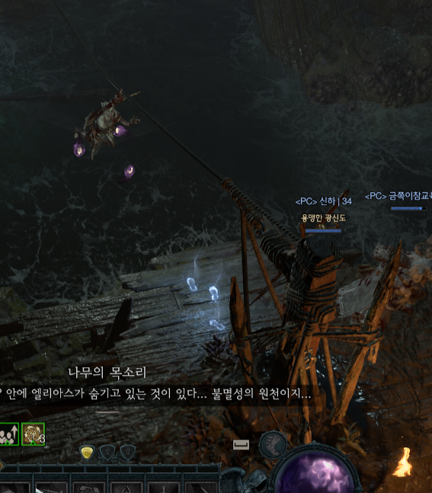
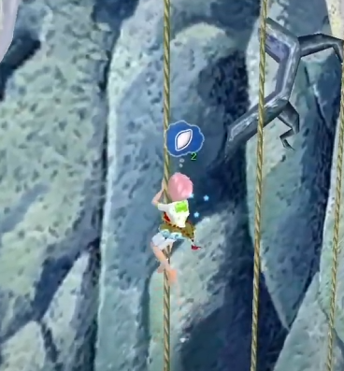
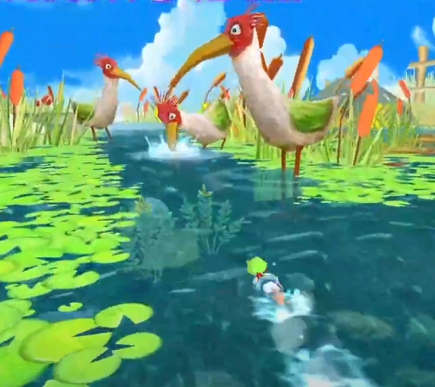
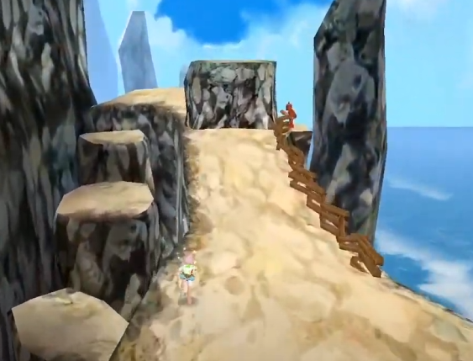
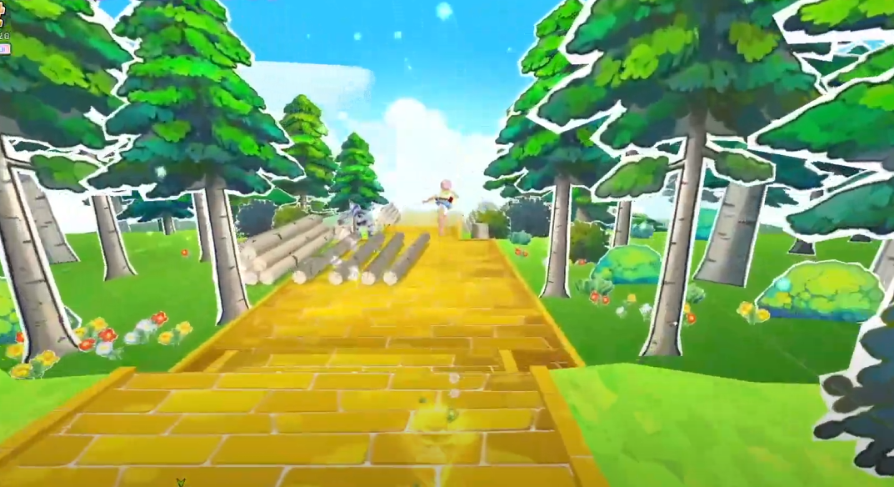
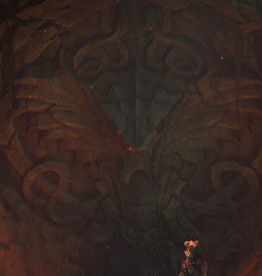
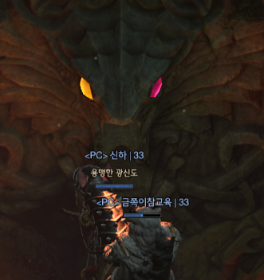
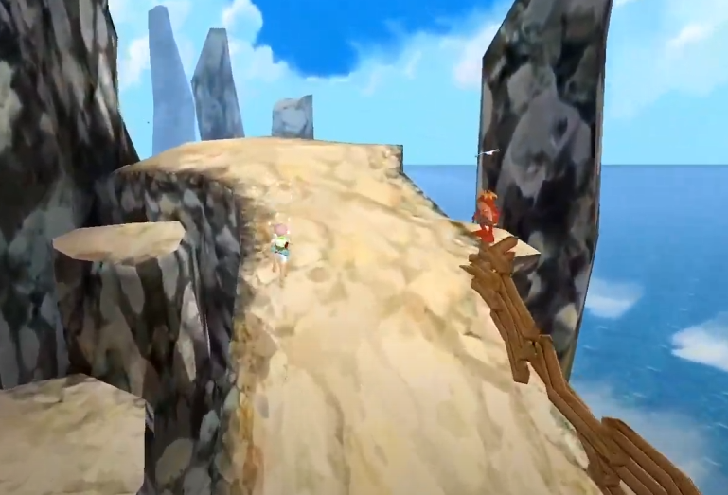
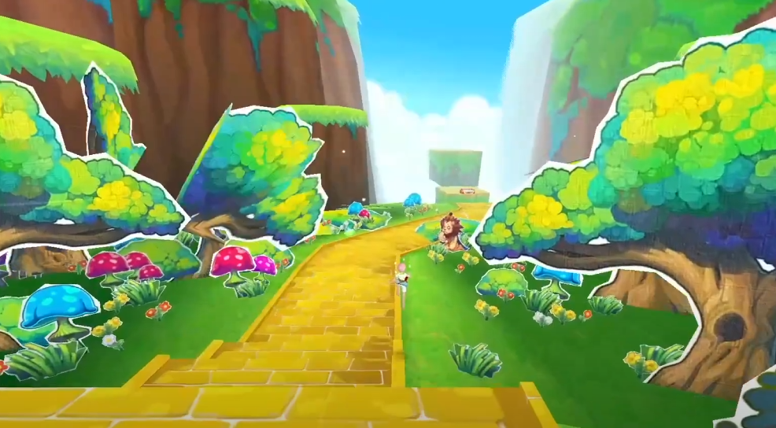
01
배경 및 날씨 개선
1. 배경 변경 안
현재
-

Slide 5
01
배경 및 날씨 개선
현재
- 배경에선 나뭇잎 외 화면 안에서 움직이는 배경이 없음
캐릭터 (주인공) 외의 다른 npc 가 없음
변경안
배경 곳곳에 주인공 캐릭터가 특정 오브젝트에 가깝게 다가가면 상호작용 하는 물체 배치
장소 및 상황에 맞는 동작 구현 제작 및 적용
여러가지 컨셉 시도 ( 팝업 북 / 2D )
캐릭터 외에 티온프렌즈 곳곳에 배치 및 애니메이션 적용 ( 현재 작업진행중 )

Slide 6
COPYRIGHTS 2006~2022. Human IT Solution co.,Ltd ALL RIGHTS RESERVED.
티온XR
연출 배치
IT와 하나된 휴머니즘을 실현시키는 Human IT Solution이 되겠습니다.

Slide 7
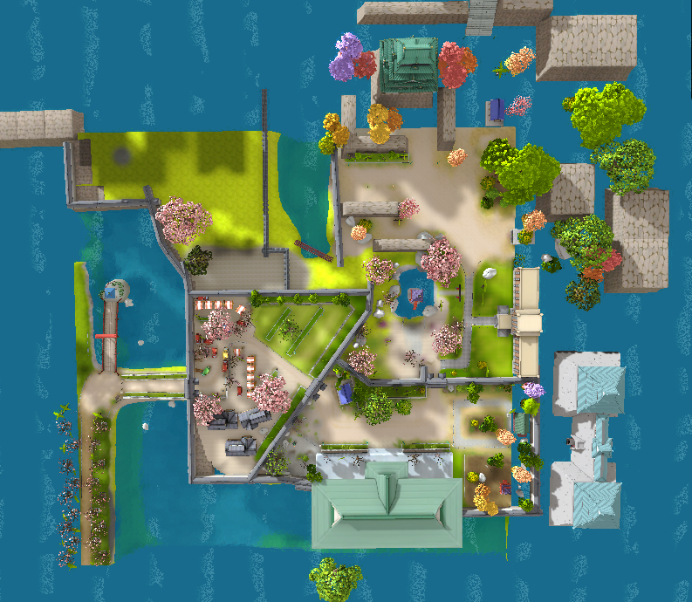
01
오사카
전체 맵
NPC
동물
환경, 사물

Slide 8
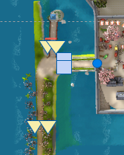
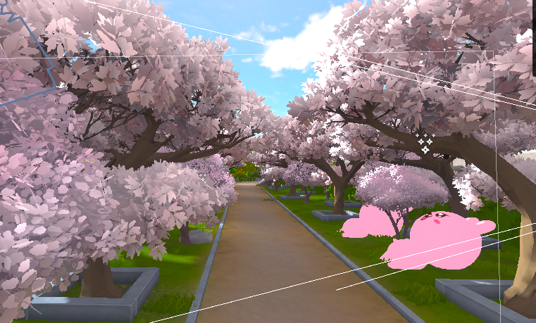
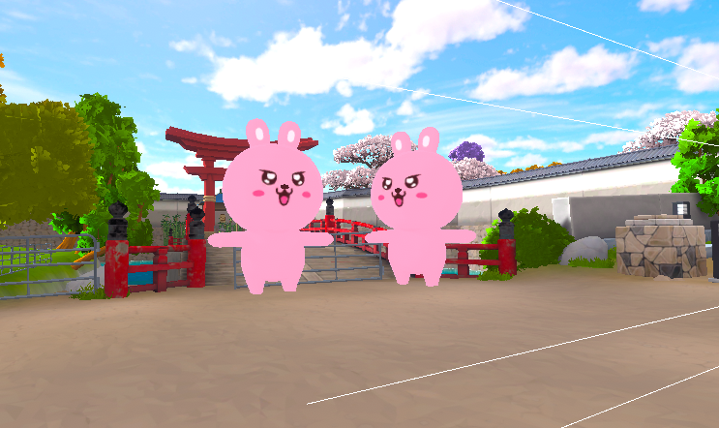
01
오사카
어드벤쳐 1 구간
한쪽에 돗자리를 깔고 차를 마시고 있는 혹은 누워있는 NPC 추가
앉아있는 애니메이션 추가 적용
주인공이 다가가면 둘이 주인공을 향해 인사하는 애니메이션 추가 적용

Slide 9
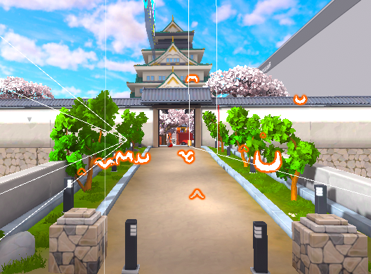
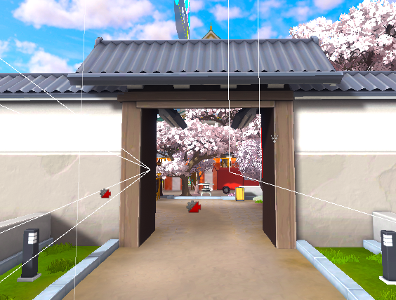
01
오사카
어드벤쳐 1 구간
주변 나무 또는 바닥에 새 배치
새가 앉아있다가 캐릭터가 뛰어 오면 새 소리와 함께 하늘로 날아가는 연출 추가
캐릭터가 뛰어오면 문이 쾅 소리와 함께 저절로 닫힘 혹은 미리 닫혀 있는 상태에서
운동 동작(미니게임) 으로 문을 개방하는 연출 추가
Ex)체스트 익스펜션
문

Slide 10

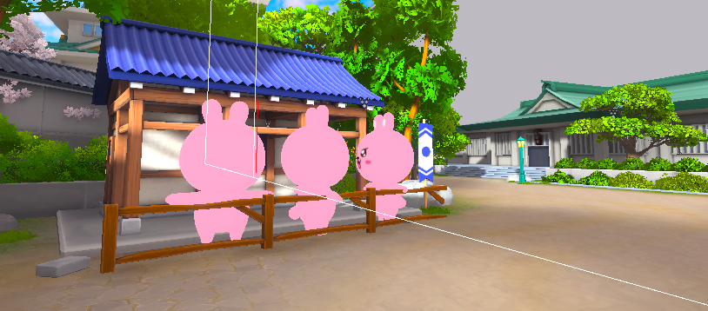
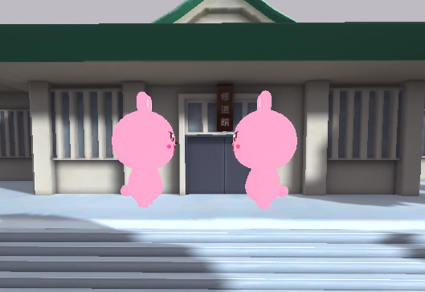
01
오사카
어드벤쳐 2 구간
매표소 앞에 티온프렌즈 NPC 줄 서 있는 모습 추가
첫번째 캐릭터 지루함 애니메이션 추가 적용
2,3번째 캐릭터 서로 가위바위보 애니메이션 추가 적용
뛰어갈때 캐릭터가 나를 바라보는 연출 추가
플레이어 이동경로를 따라 쳐다보는 상호작용 적용

Slide 11
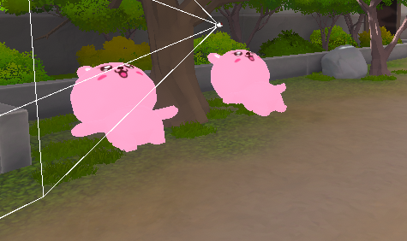
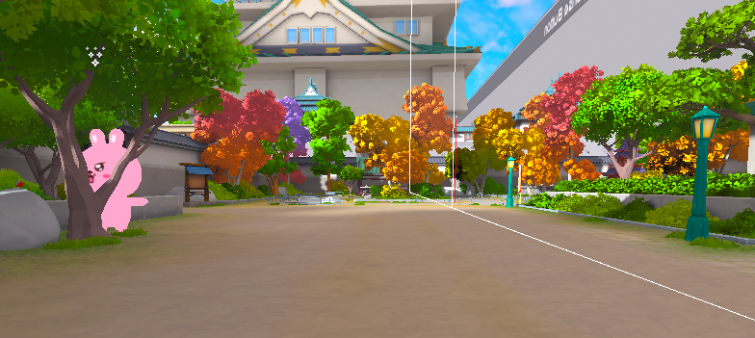
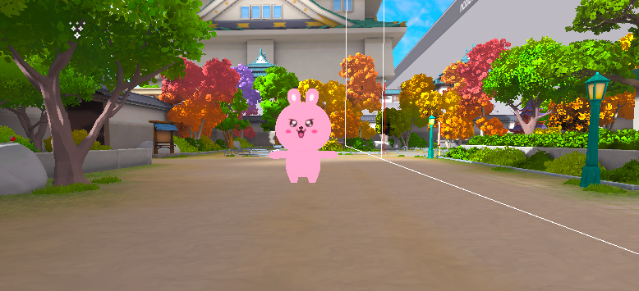
01
오사카
어드벤쳐 2 구간
돗자리에 앉아 있는 티온프렌즈 NPC 연출 추가
나무 뒤에 숨어서 빼꼼하다가 주인공이 뛰어오면 앞길을 가로 막는다.
바닥에 떨어져 있는 줄을 들어 주인공을 방해하는 연출 추가 적용
운동동작을 해야 통과

Slide 12
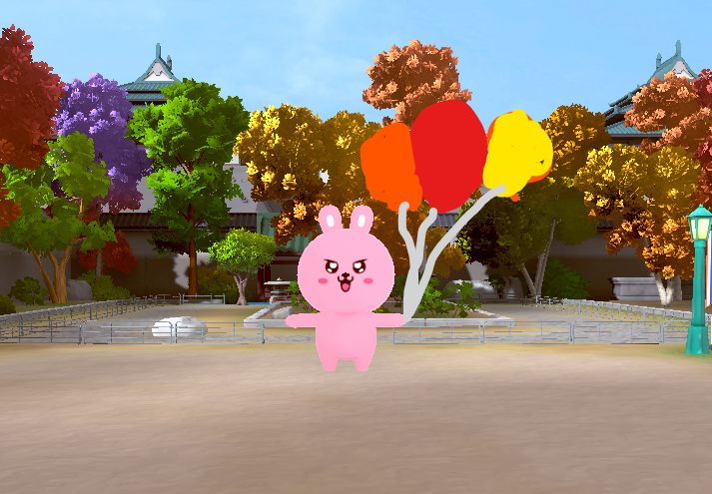
01
오사카
어드벤쳐 2 구간
풍선을 든 티온프렌즈 NPC 배치
주인공이 뛰어 오면 놀라는 애니메이션과 함께 동시에 풍선 놓치고 풍선이 하늘 위로 날아가는 연출 추가
날아가는 풍선 카메라 트래킹
어드벤쳐 종료시 날아가고있는 풍선 다시 카메라에 보여주는 연출
!

Slide 13
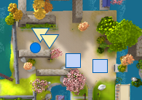
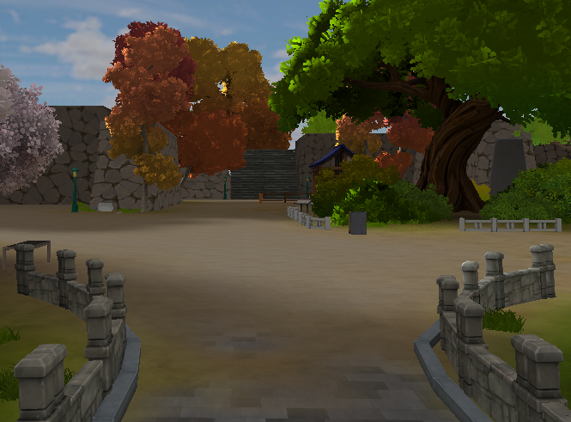

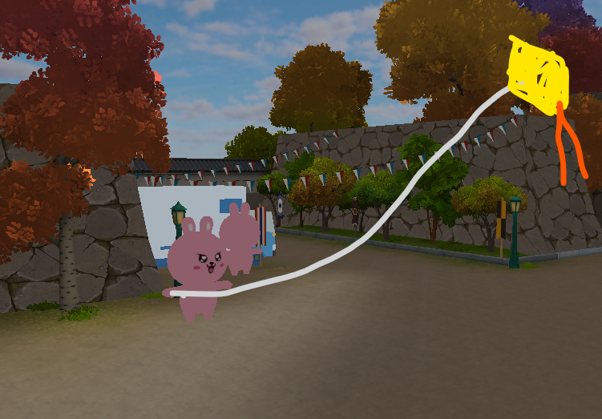
01
오사카
어드벤쳐 3 구간
캐릭터 진행방향 길가에 돌아다니는 고양이 추가
주인공이 뛰어오면 느낌표가 뜨며 고양이가 도망가는 연출 추가
배틀을 방해하지 않는 선에서
연날리기를 하고 있는 티온프렌즈 NPC 추가

Slide 14
01
일정
모델링 : ~ 8/4
애니메이션 : ~ 8/11
레벨디자인 : ~ 8/21
개발 : ??

Slide 15

감사합니다
서울특별시 강남구 언주로 723 씨에스윈드빌딩 3층(서울세관 옆)
전라남도 무안군 삼향읍 남악3로 80 302,303,304호 (전남도청 앞 남악국민은행 3층)
Tel
Fax
E-mail
1599-0578
1599-0589
2876633@hmit.kr
시연장소
서울 강남구
전남 무안군
1599-0578

